Slide 1
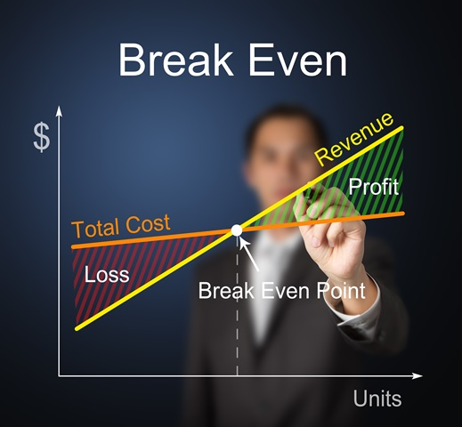
Il break even point
Semplice: dividi i costi fissi per il margine di contribuzione! Se non sai cos’è il margine di contribuzione… allora diventa più complicato.
Bep = CF/(p-cv)

